Slide 1

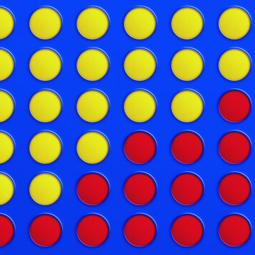
Jogo PopOut
MCTS vs. Árvores de Decisão ID3
Unidade Curricular – Inteligência Artificial (CC2006)
Grupo 7 - PL6: Gonçalo Sousa (202403669) / Guilherme Granjo (202404328) / Matilde Alves (202403407)

Slide 2


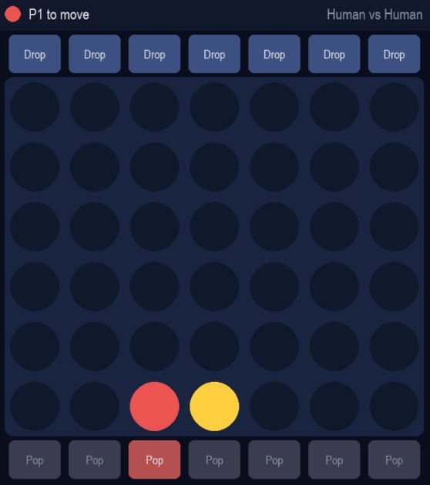
O Jogo PopOut
7 M
Mesmas regras do Connect-4 num tabuleiro 6×7 (42 células)
Cada célula: 0 = vazia, 1 = Jogador 1, 2 = Jogador 2.
Atributos para o ID3: s0 … s41 + to_play.
Mas agora com 2 ações possíveis:
Largar peça (drop)
Retirar peça da base (pop)

Slide 3
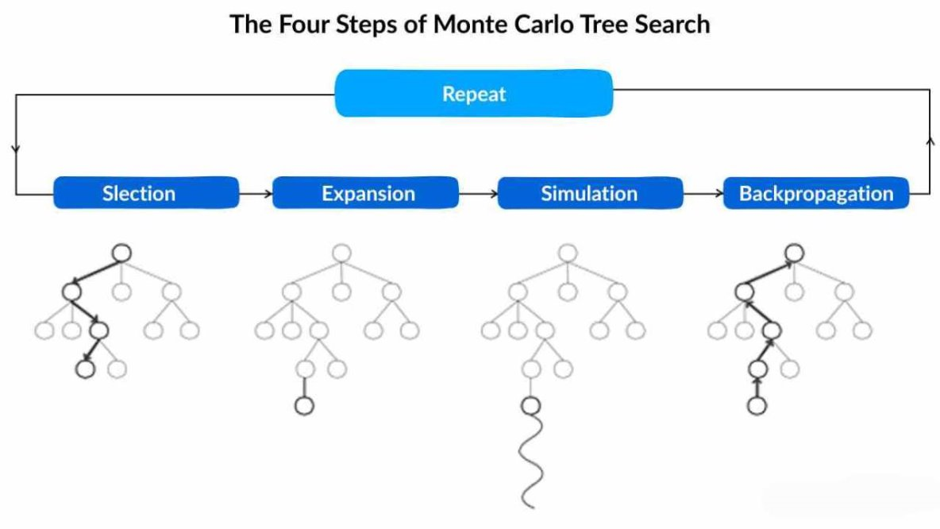
Monte Carlo Tree Search
O Monte Carlo Tree Search (MCTS) é um algoritmo de pesquisa que constrói uma árvore de jogo de forma incremental, executando simulações (aleatórias ou heurísticas) e utiliza os resultados para decidir a melhor jogada.

Slide 4
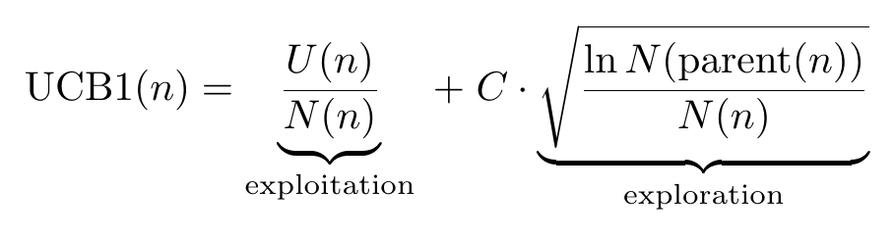
UCB1
Exploitation — preferir jogadas que ganharam muito em simulações anteriores
Exploration — preferir jogadas pouco tentadas
n — representa o nó a avaliar
U(n) — a utilidade acumulada
N(n) — o número de visitas ao nó n
Nparent(n) — o número de visitas ao nó pai de n
C — a constante de exploração

Slide 5
Rollouts
Rollout | Descrição | Custo
random | Joga aleatoriamente | Baixo
heuristic_win | Joga as vitórias imediatas e o restante aleatório | Médio
heuristic_block | Joga vitórias imediatas e bloqueia ameaças do adversário | Elevado

Slide 6
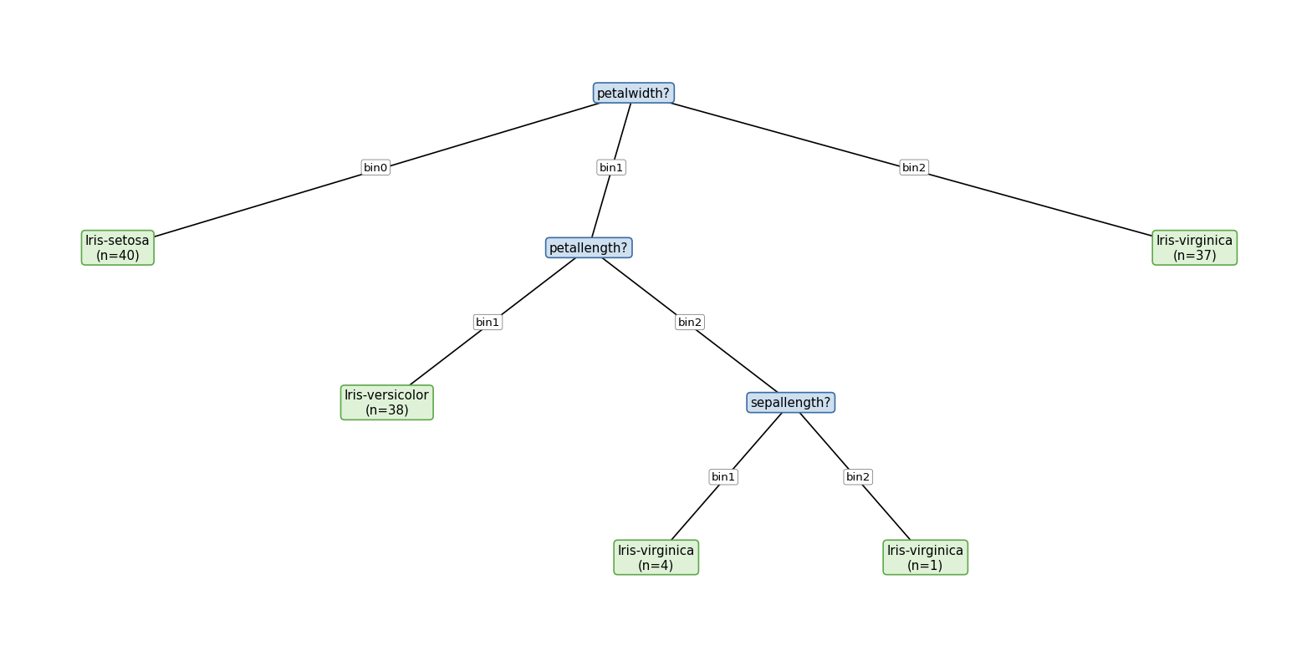
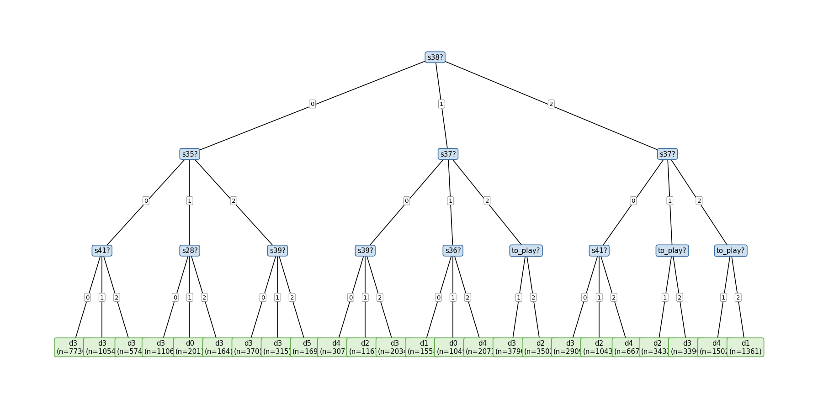
Árvore de Decisão ID3
ID3 é um algoritmo que constrói uma árvore de decisão a partir de dados de treino:
É recursivo.
Nunca retrocede nem reconsidera escolhas anteriores.
Usámos os dados do Iris para testar o ID3 completo.

Slide 7

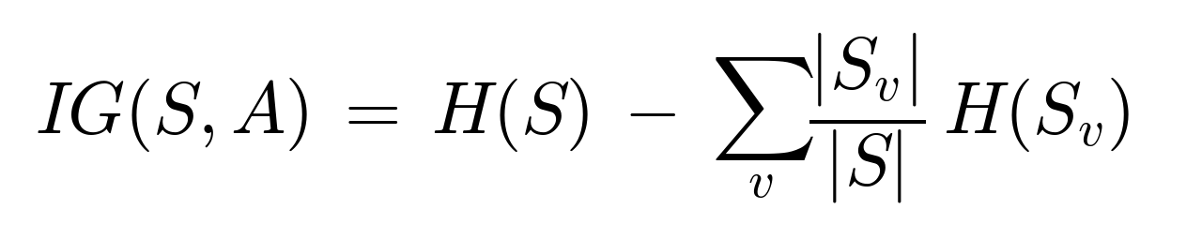
Entropia e Ganho de Informação
Entropia
Ganho de Informação
Mede a impureza das classes num conjunto de exemplos.
S — conjunto de exemplos
pᵢ — proporção da classe i em S
log₂ — função de escala matemática
Mede a redução da entropia ao dividir os dados por um atributo.
A — atributo de divisão
Sᵥ — subconjunto onde A = v
|Sᵥ|/|S| — peso do subconjunto na média

Slide 8
Árvore de Decisão ID3 — Como Construímos e Treinámos
O algoritmo ID3 não foi treinado para jogar PopOut de forma autónoma, mas sim para imitar o comportamento do Monte Carlo Tree Search (MCTS). O processo de geração de dados consistiu na execução do MCTS em modo self-play, durante o qual o algoritmo disputou um milhar de partidas contra si próprio, registando, para cada posição de jogo, a jogada selecionada.
Para garantir uma avaliação fidedigna do modelo, os dados foram particionados segundo uma proporção de 80/20.
A árvore de decisão resultante do treino corresponde, na sua essência, a uma fórmula matemática fechada sobre os atributos do estado do jogo. Esta propriedade torna o modelo altamente eficiente em tempo de inferência.

Slide 9
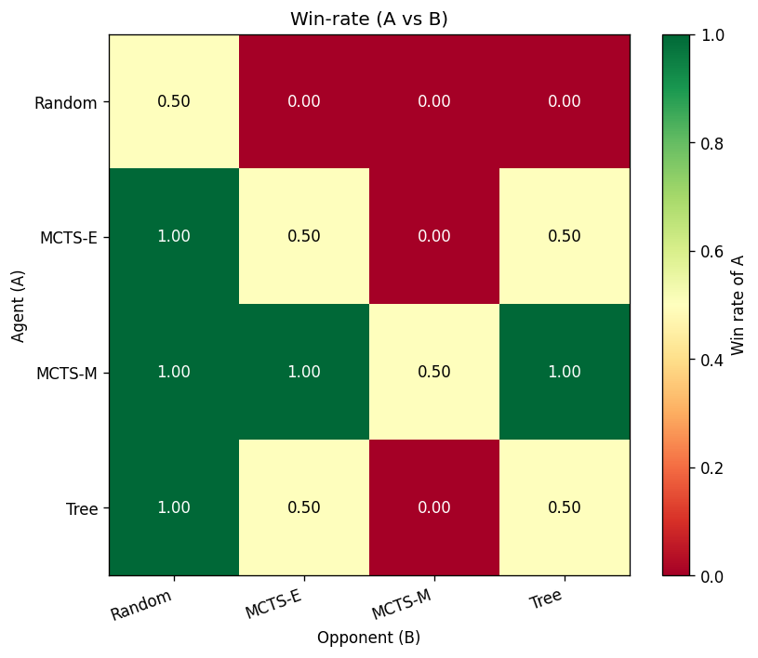

Slide 10
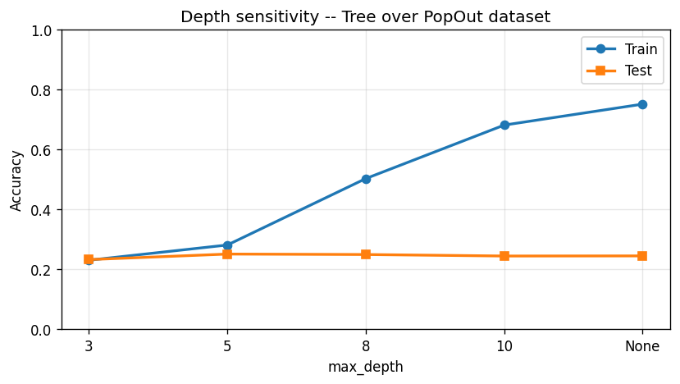
ID3 no PopOut — profundidade adicional ajuda?

Slide 11
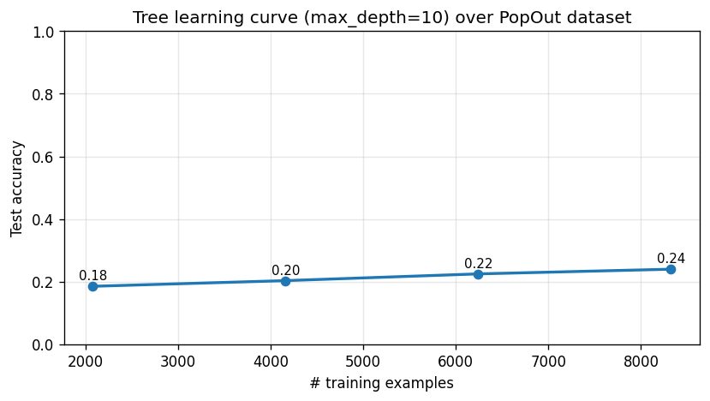
ID3 no PopOut — mais dados ajudam?

